Slide 1
Тема: «Ветер»

Slide 2
План урока.
Что такое ветер?
Причины образования ветра?
Как измерить силу, скорость и направление ветра?
Бризы и муссоны.
Образование фена и боры.
Вывод.

Slide 3
Ветер — это перемещение воздуха в горизонтальном направлении из областей высокого давления в области низкого относительно земной поверхности.
Схема образования ветра
t t
НД ВД
Восходящие потоки воздуха
Нисходящие потоки воздуха
Ветер

Slide 4
Причины образования ветра.
Главная причина образования ветра – разница в атмосферном давлении;
Разный характер подстилающей поверхности (суша и вода, которые нагреваются и остывают по-разному, т.е. отмечается разница температур);
Разная высота над уровнем моря;
Разная широта и разный угол падения солнечных лучей, т.е. существует разница температур.

Slide 5
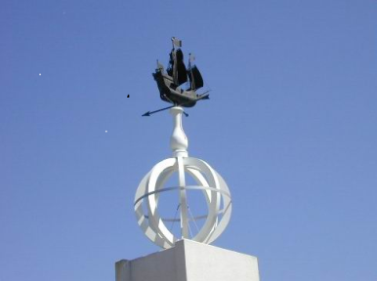
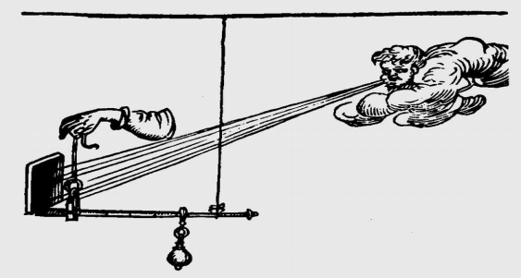
Основные характеристики ветра.
Направление ветра – это то напряжение откуда дует ветер.
Скорость ветра измеряется в м/с и км/ч

Slide 6
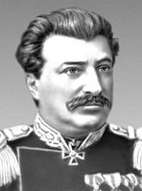
Сила ветра – измеряется по шкале баллов, которую предложил британский адмирал Бофорт.
В 1806 году английский адмирал Бофорт разработал условную (двенадцати балльную) шкалу для визуальной оценки силы (а говоря точнее, скорости) ветра по его действию на наземные предметы или по волнению на море. К концу прошлого века шкала получила широкое признание и применение. В 1963 году Всемирная метеорологическая организация уточнила шкалу Бофорта и она была принята для приближенной оценки скорости ветра по его воздействию на наземные предметы или по волнению в открытом море. Средняя скорость ветра указывается на стандартной высоте 10 метров над открытой ровной поверхностью.

Slide 7
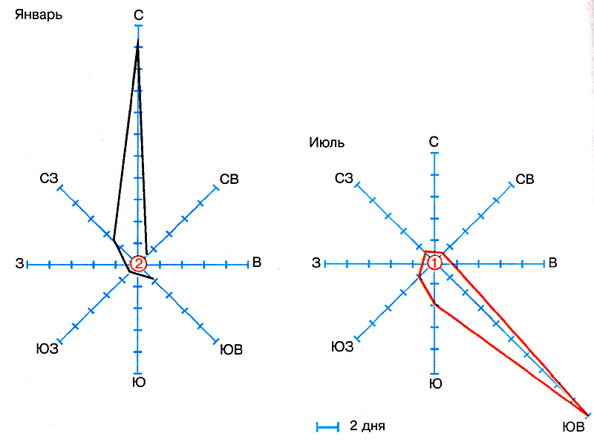
Роза ветров

Slide 8
Ветры
Постоянные
1) восточные полярные
2) западные
3) пассаты
Сезонные
1) Муссоны
Суточные
1) Бризы

Slide 9
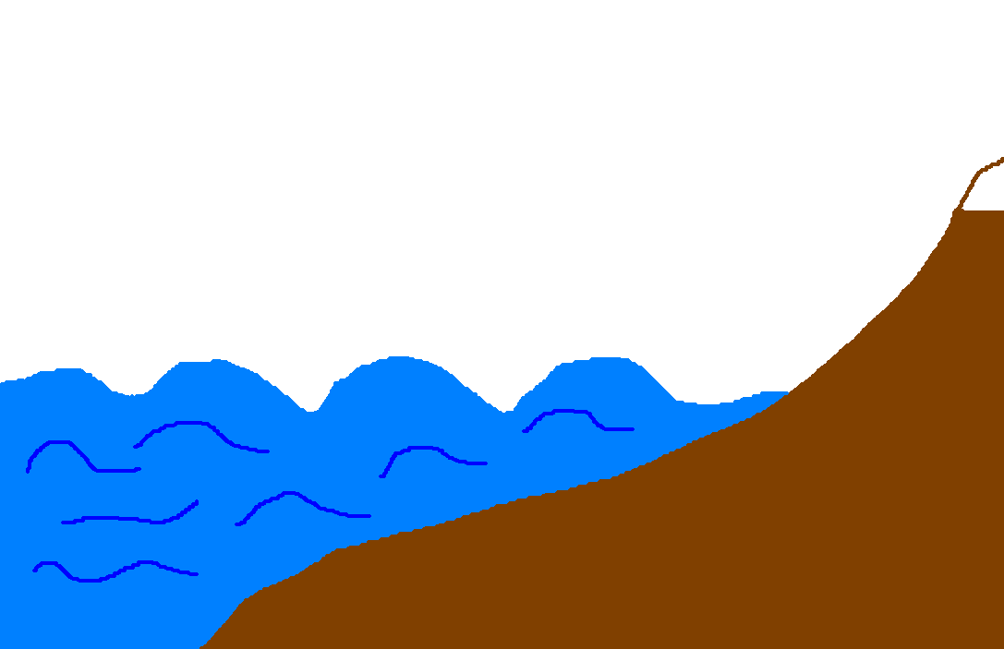
Дневной бриз
+23⁰
+15⁰
762 мм рт. ст.
758 мм рт. ст.
Море
Суша

Slide 10
Ночной бриз
+15⁰
+12⁰
758 мм рт. ст.
761 мм рт. ст.

Slide 11
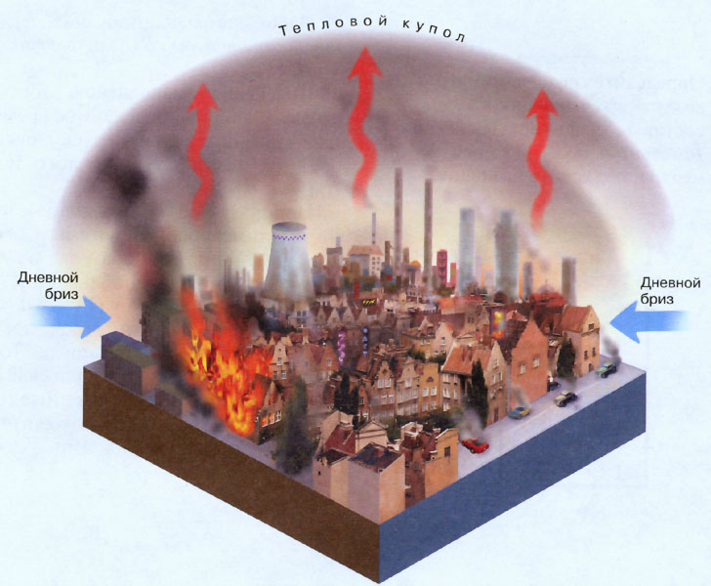
Городской бриз

Slide 12
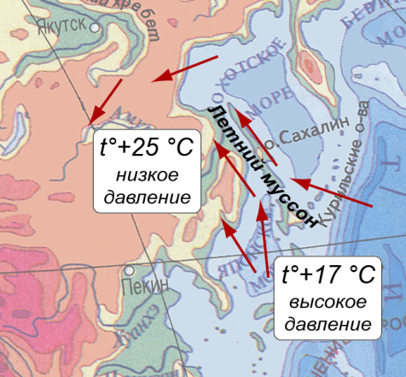
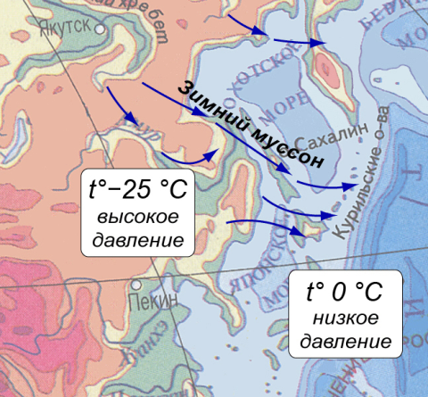
Муссоны
Летний муссон Зимний муссон

Slide 13
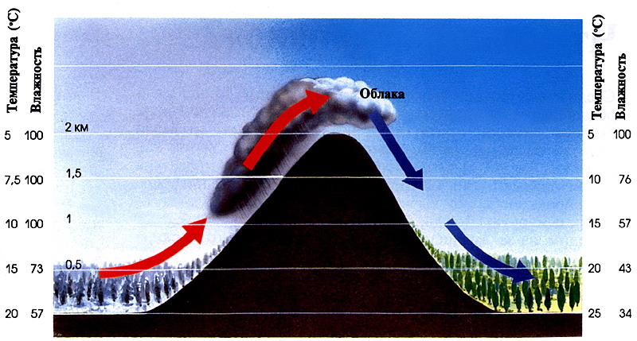
Образование фёна

Slide 14
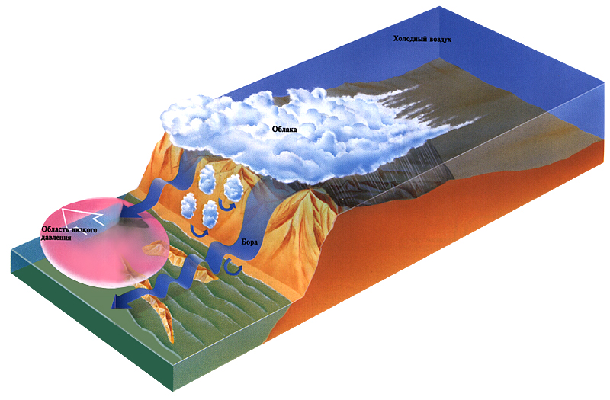
Образование боры

Slide 15
Зачем нужен ветер.
ветер великий в природе работник,
очищает воздух.
вырабатывает электроэнергию
ветер «съедает» горы, сглаживает их
мощные пласты плодородного леса
ветром на большие расстояния переносятся
семена трав, кустарников и деревьев, споры
грибов;
люди еще в древности поняли, что лодка и без
весел может плавать, был бы ветер!

Slide 16
Спасибо за внимание.

Slide 17
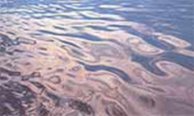
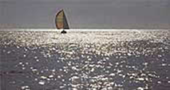
Дым (от трубки капитана) поднимается вертикально, листья деревьев неподвижны. Зеркально гладкое море. Ветер 0 - 0,2м/с
Дым отклоняется от вертикального направления, на море легкая рябь, пены на гребнях нет. Высота волн до 0,1м. Ветер 0,3 - 1,5м/с.
Ветер чувствуется лицом, листья шелестят, флюгер начинает двигаться, на море короткие волны максимальной высотой до 0,3м. Ветер 1,6 - 3,3м/с.

Slide 18
Листья и тонкие ветки деревьев колышутся, колышутся легкие флаги, легкое волнение на воде, изредка образуются маленькие барашки. Средняя высота волн 0,6м. Ветер 3,4 - 5,4м/с.
Ветер поднимает пыль, бумажки; качаются тонкие ветви деревьев, белые барашки на море видны во многих местах. Максимальная высота волн до 1,5м. Ветер 5,5 - 7,9м/с.
Качаются ветки и тонкие стволы деревьев, ветер чувствуется рукой, повсюду видны белые барашки. Максимальная высота волн 2,5м, средняя - 2м. Ветер 8,0 - 10,7м/с.

Slide 19
Качаются толстые сучья деревьев, тонкие деревья гнутся, гудят телефонные провода, зонтики используются с трудом; белые пенистые гребни занимают значительные площади, образуется водяная пыль. Максимальная высота волн - до 4м, средняя - 3м. Ветер 10,8 - 13,8м/с.
Качаются стволы деревьев, гнутся большие ветки, трудно идти против ветра, гребни волн срываются ветром. Максимальная высота волн до 5,5м. ветер 13,9 - 17,1м/с.
Ломаются тонкие и сухие сучья деревьев, говорить на ветру нельзя, идти против ветра очень трудно. Сильное волнение на море. Максимальная высота волн до 7,5м, средняя - 5,5 м. Ветер 17,2 - 20,7м/с.

Slide 20
Гнутся большие деревья, ветер срывает черепицу с крыш, очень сильное волнение на море, высокие волны. (максимальная высота -10м, средняя -7м). Ветер 20,8 - 24,4м/с. Шторм.
На суше бывает редко. Значительные разрушения строений, ветер валит деревья и вырывает их с корнем, поверхность моря белая от пены, сильный грохот волн подобен ударам, очень высокие волны. (максимальная высота - 12,5 м, средняя - 9 м). Ветер 24,5 - 28,4м/с. Сильный шторм.
Наблюдается очень редко. Сопровождается разрушениями на больших пространствах. На море исключительно высокие волны (максимальная высота - до 16м, средняя - 11,5м), суда небольших размеров временами скрываются из виду. Ветер 28,5 - 32,6м/с. Жестокий шторм.

Slide 21
Море все покрыто полосами пены. Воздух наполнен пеной и брызгами. Видимость очень плохая. Ветер 32,7м/с и более...

Slide 22
Баллы Бофорта | Словесное определение силы ветра | Средняя скорость ветра, м/с (км/ч) | Средняя скорость ветра, узлов
0 | Штиль | 0—0,2 (< 1) | 0—1
1 | Тихий | 0,3—1,5 (1—5) | 1—3
2 | Легкий | 1,6—3,3 (6—11) | 3,5—6,4
3 | Слабый | 3,4—5,4 (12—19) | 6,6—10,1
4 | Умеренный | 5,5—7,9 (20—28) | 10,3—14,4
5 | Свежий | 8,0—10,7 (29—38) | 14,6—19,0
6 | Сильный | 10,8—13,8 (39—49) | 19,2—24,1
7 | Крепкий | 13,9—17,1 (50—61) | 24,3—29,5
8 | Очень крепкий | 17,2—20,7 (62—74) | 29,7—35,4
9 | Шторм | 20,8—24,4 (75—88) | 35,6—41,8
10 | Сильный шторм | 24,5—28,4 (89—102) | 42,0—48,8
11 | Жестокий шторм | 28,5—32,6 (103—117) | 49,0—56,3
12 | Ураган | > 32,6 (> 117) | > 56

Slide 23
?
Опираясь на полученные знания
составьте описание образования
городского бриза?

Slide 24
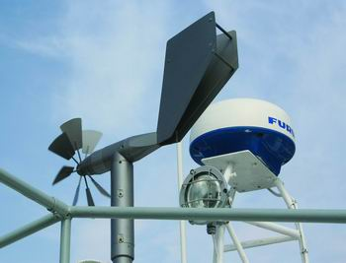
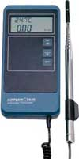
Анемометр
Прибор для измерения скорости ветра называется анемометром. Первый такой прибор изобрел в XVII веке итальянский врач С.Санторио.
Современные чашечные анемометры определяет скорость ветра подсчитывает число оборотов в минуту, затем по специальной таблице рассчитывается скорость ветра.
Современные анемометры с микропроцессорами могут показывать скорость ветра в м/с на встроенном экране.

